Slide 1
Tema de proiect: P-Lignua & MeCoSim
Studenti:
Stoian Vlad Grupa 461
Gheorghita Elena 464
Ionescu Lorena 464

Slide 2
Introducere P-Lingua
Ce este P-Lingua?
P-Lingua este un limbaj de programare dezvoltat pentru a oferi o metodă standardizată și flexibilă pentru definirea algoritmilor folosiți în computația membranei. Acesta este parte a ecosistemului software al MeCoSim, utilizat pentru a descrie și a simula diverse modele de computație membranară.
Scopul și Beneficiile P-Lingua: Scopul principal al P-Lingua este de a simplifica scrierea și partajarea modelelor de computație membranară, facilitând colaborarea între cercetători. P-Lingua sprijină crearea de modele reproducibile și ușor de validat, contribuind astfel la avansarea cercetării în domeniu.
Caracteristici Principale:
Flexibilitate: Permite utilizatorilor să exprime diverse tipuri de modele de computație a membranei, de la modele simple la sisteme complexe multi-membranare.
Interoperabilitate: Modelele scrise în P-Lingua pot fi ușor exportate și utilizate în diferite simulatoare și platforme de analiză, asigurând o largă compatibilitate.
Accesibilitate: Prin furnizarea unei sintaxe clare și documentații ample, P-Lingua este accesibil pentru utilizatori cu diverse niveluri de expertiză tehnică.
Exemple de Utilizare: P-Lingua a fost utilizat în educație pentru a învăța studenții despre principiile computației membranei, dar și în cercetare pentru modelarea proceselor biologice complexe, cum ar fi dinamica enzimatică și sistemele neuronale.

Slide 3
Funcționalități Avansate ale P-Lingua
Sintaxa și Flexibilitatea P-Lingua: P-Lingua oferă o sintaxă riguroasă, care permite descrierea precisă a regulilor și structurilor complexe în modelele de computație membranară. Flexibilitatea sa lingvistică sprijină modelarea unei game largi de procese biologice și chimice.
Integrarea cu Simulatoare și Instrumente Analitice: P-Lingua este proiectat pentru a funcționa seamless cu o varietate de simulatoare de computație membranară. Aceasta permite utilizatorilor să exporte modelele P-Lingua în diverse platforme de simulare pentru a evalua performanța și eficacitatea algoritmilor.
Suport pentru Modelare Multi-Membranară: P-Lingua permite utilizatorilor să construiască modele complexe care implică multiple membrane, facilitând simularea detaliată a celulelor biologice și a interacțiunilor lor. Aceasta este crucială pentru studiul proceselor intracelulare și a comunicațiilor între celule.
Exemple de Aplicații Practice: Utilizarea P-Lingua în modelarea reacțiilor enzimatice, în studiul dinamicii populației sau în analiza proceselor de transport membranar. Aceste exemple demonstrează capacitatea P-Lingua de a modela și de a analiza scenarii complexe, relevante pentru biologia computatională și ingineria chimică.

Slide 4
Înțelegerea Logicii de Execuție în P-Lingua
Procesul de Inițializare:
Înainte de a începe execuția, P-Lingua inițializează structura membranelor și distribuie obiectele specificate în multiset-uri conform configurației inițiale.
Fiecare membrană primește un identificator unic și poate conține alte membrane interne sau obiecte definite de utilizator.
Ciclurile de Execuție:
Execuția programului P-Lingua este divizată în cicluri sau pași. Fiecare pas reprezintă o unitate de timp în care regulile sunt evaluate și aplicate simultan sau secvențial, în funcție de configurarea modului de comunicare (sincron vs. asincron).
Regulile definite în script sunt aplicate la obiectele din multiset-urile membranelor. Aceste reguli pot include transformări (ex. a -> b), duplicări, sau transporturi inter-membranare.
Aplicarea Regulilor:
Regulile sunt selectate bazându-se pe prezența obiectelor necesare în membrană și sunt aplicate conform priorităților (dacă sunt specificate) și modului de comunicare.
Transformările pot include schimbări în compoziția chimică, duplicarea obiectelor, sau transferul obiectelor între membrane.
Comunicarea și Transferul Membranar:
Obiectele pot fi transferate între membrane sau pot fi eliminate din sistem (dissolve). Aceste acțiuni sunt definite explicit în reguli și reflectă interacțiuni complexe între componente.

Slide 5
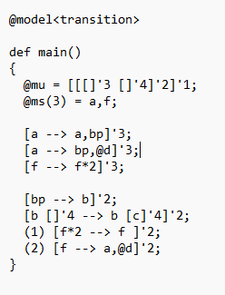
Exemplu de script in P-Lingua

Slide 6
Introducere in MeCoSim
Ce este MeCoSim? MeCoSim (Membrane Computing Simulator) este o aplicație software avansată concepută pentru a simula și analiza procese computaționale bazate pe principii de computație a membranei. Este destinată atât cercetării academice, cât și educației, facilitând înțelegerea proceselor complexe în biologia computațională și sistemele naturale.
Scopul MeCoSim: Platforma își propune să democratizeze accesul la simulările computaționale de avangardă, permițând cercetătorilor și studenților să exploreze modele matematice ale fenomenelor biologice fără a necesita cunoștințe avansate de programare. MeCoSim facilitează realizarea experimentelor virtuale, testarea ipotezelor și validarea modelelor teoretice într-un mediu controlat.
Funcționalități cheie: MeCoSim oferă suport pentru diverse tipuri de modele de computație membranară, incluzând P sisteme și sisteme celulare. Utilizatorii pot configura simulările prin intermediul unei interfețe grafice intuitive, pot ajusta parametrii, iniția condiții și monitoriza rezultatele în timp real.
Beneficii ale utilizării MeCoSim: Utilizarea MeCoSim poate conduce la o mai bună înțelegere a proceselor biologice complexe, ajutând la formularea de noi ipoteze științifice și oferind o platformă pentru educația STEM interactivă și angajantă. În plus, MeCoSim susține cercetarea transdisciplinară, deschizând calea pentru colaborări între biologi, matematicieni și informaticieni.
Exemple de Aplicabilitate: MeCoSim a fost folosit pentru a modela dinamica populației, procese de difuzie în medii celulare, și alte fenomene biologice. Aceste modele ajută la vizualizarea efectelor diferitelor variabile și la anticiparea comportamentului sistemelor biologice sub diverse condiții experimentale.

Slide 7
Validarea Experimentală și Experimentarea Virtuală
Importanța Validării Experimentale: În cercetarea științifică, validarea experimentală este esențială pentru a confirma autenticitatea și relevanța modelor teoretice. MeCoSim oferă o platformă unde modelele de computație a membranei pot fi testate împotriva datelor experimentale reale.
Rolul Experimentării Virtuale: MeCoSim permite realizarea experimentărilor virtuale, care sunt cruciale în formularea și testarea ipotezelor înainte de a efectua experimente costisitoare în laborator. Aceasta facilitează o înțelegere profundă a modelului și identificarea potențialelor probleme înainte de faza de testare fizică.
Procesul de Validare în MeCoSim: Utilizatorii pot integra date experimentale direct în simulator pentru a compara rezultatele simulărilor cu datele reale. Aceasta permite ajustarea parametrilor modelului pentru a reflecta mai exact comportamentul sistemelor biologice.
Beneficii ale Integrării Validării și Experimentării Virtuale:
Eficiență Cost: Reducerea necesității experimentelor fizice multiple prin validarea preliminară a ipotezelor și modelor.
Accelerarea Cercetării: Permite cercetătorilor să exploreze rapid multiple scenarii și condiții experimentale fără restricțiile temporale sau resursele fizice.
Educație și Formare: Oferă o resursă valoroasă pentru educația în domeniul științelor, permitând studenților să experimenteze și să învețe despre procesele complexe într-un mediu controlat și accesibil.

Slide 8
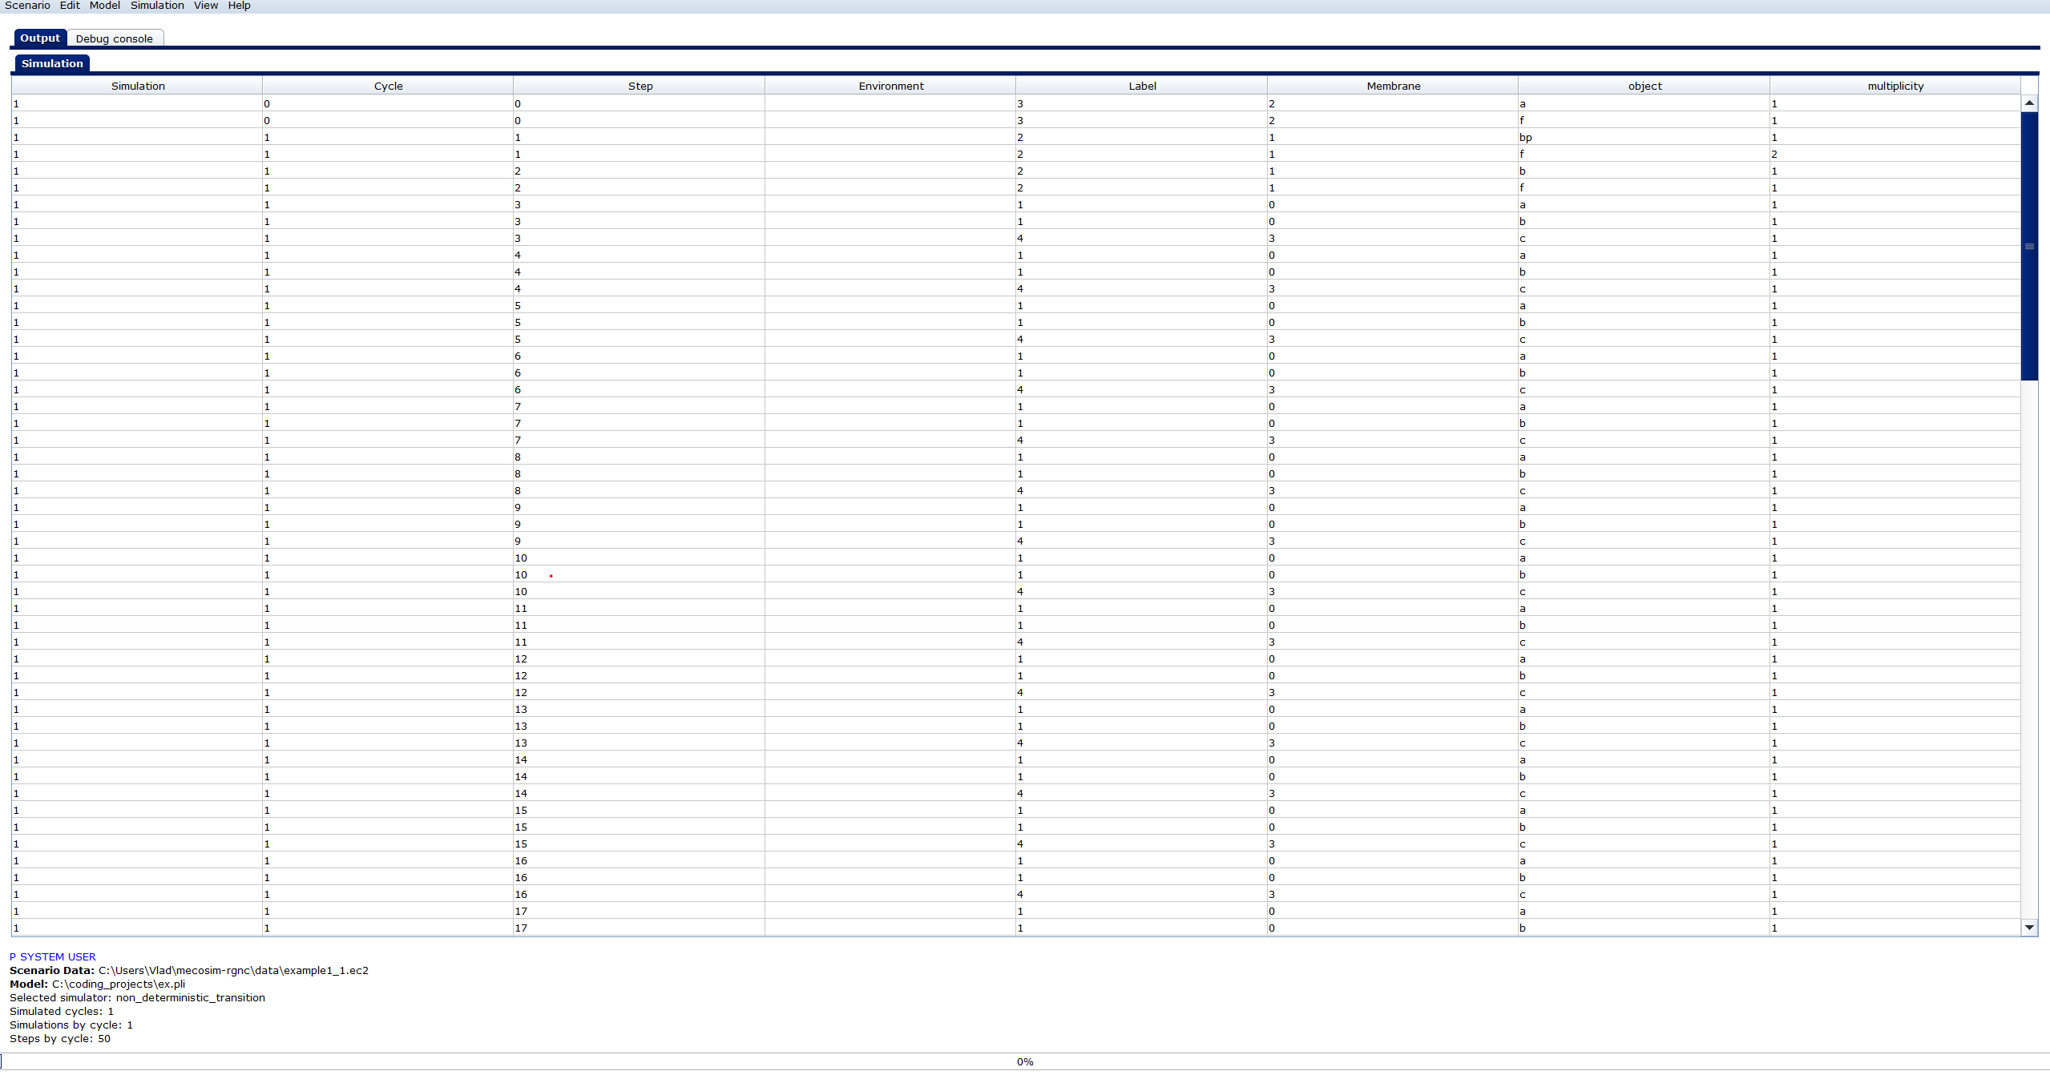
Interpretarea rezultatelor din MeCoSim

Slide 9
Concluzii: Îmbinarea MeCoSim și P-Lingua
Realizări Semnificative:
Demonstrarea eficienței MeCoSim ca instrument de simulare pentru modelele de computație membranară.
P-Lingua a facilitat descrierea precisă și executarea modelelor complexe în cadrul ecosistemului MeCoSim.
Succesul în aplicarea practică a conceptelor de computație membranară pentru studiul sistemelor biologice și chimice.
Beneficiile Integrării:
Un limbaj standardizat (P-Lingua) care simplifică comunicarea și colaborarea în comunitatea științifică.
Flexibilitate în modelarea și simularea proceselor cu un grad înalt de complexitate, reducând timpul și costurile asociate experimentării tradiționale.
Contribuția la educația științifică prin facilitarea înțelegerii proceselor biologice complexe într-un mediu virtual interactiv.
Posibile Direcții de Dezvoltare:
Extinderea bibliotecii de modele P-Lingua pentru a acoperi un spectru mai larg de fenomene naturale și procese sintetice.
Îmbunătățirea interfeței utilizatorului MeCoSim pentru o mai mare ușurință în utilizare și accesibilitate pentru utilizatorii non-tehnici.
Explorarea aplicabilității MeCoSim și P-Lingua în noi domenii, cum ar fi medicina personalizată și ingineria metabolică.
Concluzie:
MeCoSim și P-Lingua au demonstrat că sunt resurse valoroase pentru avansarea cercetării și educației în domeniul biologiei computaționale. Prin simularea și modelarea virtuală, acestea deschid noi orizonturi pentru explorarea lumii vii la nivel molecular și sistemic, accelerând descoperirea științifică și îmbogățind procesul educațional.

